Slide 1
内部招标
2018/11/29
吴明桦

Slide 2
生词复习
https://quizlet.com/_5q1oco

Slide 3
可惜-惋惜
 | 可惜 惋惜
语义 | 都有对不幸或不如意的事表示遗憾或同情的意思。
词性 | 都可以受程度副词的修饰。

Slide 4
可惜-惋惜
 | 可惜 | 惋惜
使用范围 | 较大 | 较小
词性 | 形容词 | 动词
词性 | 副词 | 没有这种用法
用法 | 可以独立成句 | 不可以
语体 | 多用于口语 | 多用于书面语

Slide 5
可惜-惋惜
毕业十年的同学会，他却因为出差不能参加，真是一件（ ）的事情。
他错过了去名牌大学学习的机会，大家都为他（ ） 。

Slide 6
绝望-失望
 | 绝望 失望
语义 | 都有失去希望和信心的意思。
词性 | 都是动词。
搭配 | 都可以受程度副词的修饰

Slide 7
绝望-失望
 | 绝望 | 失望
语义轻重 | 语义重。强调希望断绝或毫无希望。 | 语义较轻。

Slide 8
绝望-失望
朋友不在家，她只好（ ）地离去了。
房子里失火了，他在（ ） 中打开窗户跳了下去。

Slide 9
生词

Slide 10
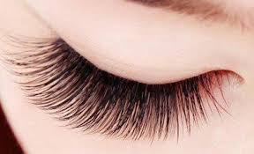
睫毛
解释
n. 眼睑上下边缘的细毛。 eyelash

Slide 11
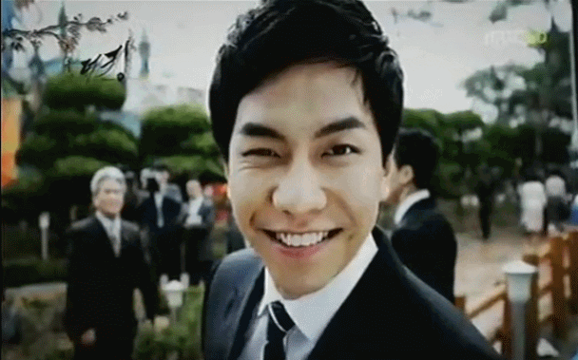
眨
解释
v. （眼睛）闭上又立刻睁开。

Slide 12
睃巡
解释
斜着眼睛四处看。
例句
1. 我睃巡四周，确认没有人在这里。

Slide 13
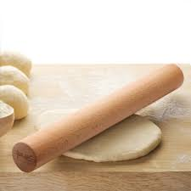
擀面杖
解释
n. 擀面用的木棍儿。 Rolling pin

Slide 14
定音
解释
v. 比喻对某件事作出的最后的评价或处理。
例句:
1. 您现在做的任何决定都是一锤定音的。

Slide 15
鹬蚌相争，渔翁得利
解释
成语 蚌张开壳晒太阳，鹬去啄它，被蚌壳夹住了嘴，两方面都不肯相让。渔翁来了，把它们两个都捉住了。比喻双方相争持，让第三者得了利。
https://www.youtube.com/watch?v=yu8fhQl7Md4

Slide 16
君子
解释
n. 古代指地位高的人，后来指人格高尚的人。
例句
1. 我主张君子动口不动手。

Slide 17
忙不迭
解释
adv. 急忙；连忙。

Slide 18
改口
解释
改变自己原来说话的内容或语气。
例句: 1. 发现老板不高兴，他马上改口说他非常喜欢这儿的工作。

Slide 19
退缩
解释
v. 向后退，向后缩。
例句:
1. 他说他可以独自打败任何人，可是杰克向他挑战时他却退缩了。

Slide 20
包
解释
把整个任务承担下来；负责完成。
例句:
1. 这些事我包下来了。

Slide 21
瞅
解释
v. 看。

Slide 22
垄断
解释
v. 把持或独占（多指贸易方面）
例句:
1.到今天，很多人已经知道石油工业是由洛克菲勒（ Rockefeller ）家族一手垄断的。

Slide 23
封锁
解释
用强制手段使跟外界断绝联系。
例句：
1. 在警察封锁钱的后面都聚集了许多人。

Slide 24
正当
解释
a. 符合法律要求或情理的。
例句:
1. 没有正当的理由是不能请假的。

Slide 25
经营
解释
筹划并管理（企业等）。
例句：
1. 他的父亲是经营旅店发财的。

Slide 26
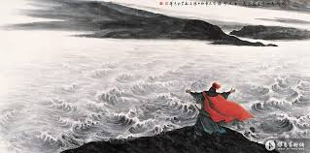
气壮山河
解释
成语 形容气概像高山大河那样雄伟豪迈。
例句：
1.这幅画给人一种气壮山河的感觉。

Slide 27
悲壮
解释
悲哀而雄壮；悲哀而壮烈。 solemn and stirring

Slide 28
无偿
解释
a. 没有报酬的；不要代价的。
例句:
1. 她把她的旧电视机无偿地送给了我。

Slide 29
一如既往
解释
成语 完全和过去一样。
例句：
1. 无论何时何地我都会一如既往地支持你的。

Slide 30
一辈子
解释
n. 一生。
例句:
1. 姥姥住在大山里，一辈子不曾坐过火车。

Slide 31
悻悻
解释
a. 怨恨发怒的样子。
例句：
1. 他曾经在那家公司工作,后来出了麻烦只好悻悻离去.

Slide 32
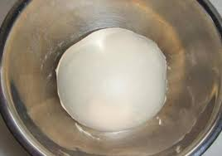
醒
解释
v. 指做某些面食时，和好面团后，先放一会儿，可以使免太软硬均与。
例句:
1. 奶奶从和面开始，到醒面，揉面，放上各种调料下锅煮，忙了整整一个下午。

Slide 33
过头
解释
a. 超过限度；过分。
例句:
1. 我要求你必须立刻收回那些过头的话。

Slide 34
睫毛
定音
忙不迭
眨
鹬蚌相争，渔翁得利
睃巡
君子
改口
擀面杖
退缩

Slide 35
包
经营
一如既往
瞅
一辈子
气壮山河
垄断
悲壮
悻悻
无偿
过头
正当

Slide 36
练一练
忙不迭 | 君子 | 改口 | 封锁 | 经营
她发现自己说错话，于是连忙（ ）。
上课时间到了，老师（ ）拿起课本走进教室。
通往这座城市的所有道路都被（ ）了。
他不知道如何（ ）一个成功的企业。
（ ）做事问心无愧。

Slide 37
回答问题
说一说课文中的“鹬蚌相争，渔翁得利”具体是指什么
先生最后做出了一个什么决定？他为什么要“悲壮”的说话？
你认为儿子在这场“竞争”中起了什么样的作用？
你认为先生为什么一定要把这个“标”从儿子手里抢过来？

Slide 40
说一说课文中的“鹬蚌相争，渔翁得利”具体是指什么？

Slide 41
先生最后做出了一个什么决定？他为什么要“悲壮”的说话？
你认为儿子在这场“竞争”中起了什么样的作用？
你认为先生为什么一定要把这个“标”从儿子手里抢过来？

Slide 43
语言点

Slide 44
儿子毫不退缩
【解释】毫不+形容词/动词：意思是“一点儿也不”。
【举例】毫不犹豫/毫不后悔/毫不奇怪/毫不生气/毫不畏惧/毫不喜欢/毫不担心

Slide 45
【链接】毫无+名词，意思是“一点儿也没有”。
例如：毫无意义/毫无反应/毫无道理/毫无准备/毫无办法/毫无特色/毫无变化/毫无感情
*“毫不”和“毫无”的后面一般带双音节的词。

Slide 46
练一练
用“毫不”或“毫无”填写。
毫不+形容词/动词；毫无+名词
当王凤向她求婚时，她（ ）犹豫地答应了。
老师对我们非常严格，扣分的时候（ ）留情。
很多年轻人对京剧（ ）兴趣。

Slide 47
练一练
用“毫不”或“毫无”改写或完成句子。
虽然失败了，但是她一点也不后悔，因为她获得了宝贵的经验。（毫不）
→________________________________。
2. 不知道她在想什么，对于刚刚发生的事情她都没有反应。（毫无）
→________________________________。

Slide 48
面都醒过头了
【解释】动/形+过头：表示动作、行为或程度超过了限度和分寸。
【举例】睡过头/洗过头/夸过头/喝过头/玩过头/保护过头/照顾过头/高兴过头/小心过头/运动过头

Slide 49
练一练
用“动/形+过头”的格式改写或完成下面的对话
现在的中国家长往往在生活上给孩子的保护太多了，不利于孩子的成长。
→______________________________。
2. 多运动的确对身体有好处，但________。

Slide 50
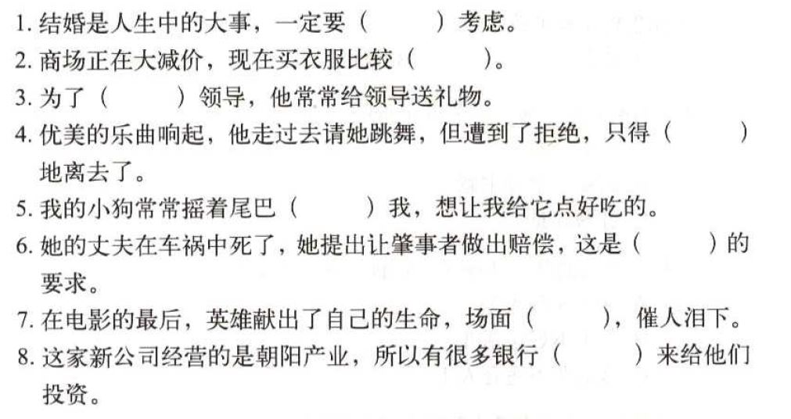
慎重
合算
巴结/讨好
悻悻
讨好/巴结
正当
悲壮
乐意

Slide 51
清清楚楚
斗争
可惜
失望
清晰
争斗
惋惜
绝望

Slide 52
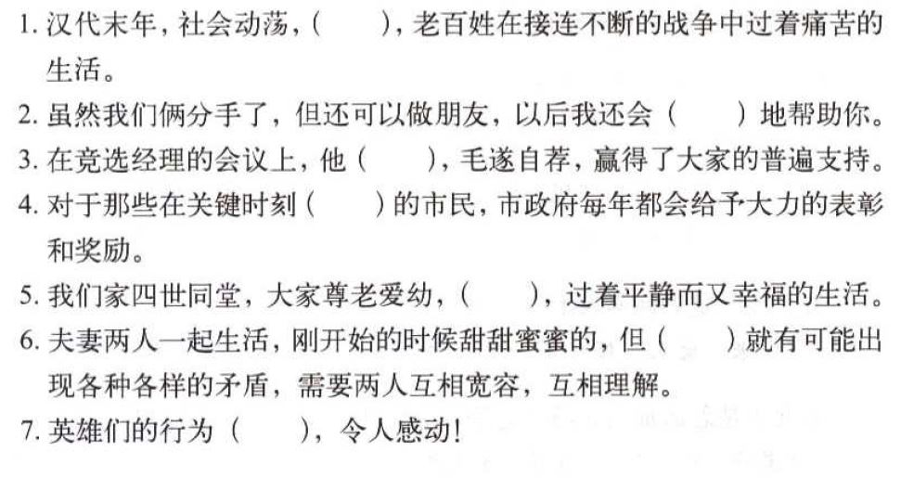
狼烟四起
一如既往
当仁不让
见义勇为
相安无事
日久天长
气壮山河

Slide 53
作业
P106-114
阅读与理解“找啊找”请先看完。
思考与讨论、谈一谈不用写，但请先看一看、想一想。

